Slide 1
Per una nuova cultura dell’emergenza. Il ruolo del servizio sociale nelle crisi.
Mara Sanfelici – Università degli Studi di Trieste

Slide 2
I 2 mesi che sconvolsero la Lombardia – il Post
l primo caso di contagio da coronavirus in Italia venne identificato all’ospedale di Codogno, in provincia di Lodi, lo scorso 20 febbraio. Nel giro di due settimane l’intero paese venne sottoposto a misure di quarantena tra le più dure adottate fuori dalla Cina. Oggi, dopo due mesi di fatiche, sacrifici e oltre 20 mila morti e con la fase più acuta dell’emergenza alle spalle, sempre più persone iniziano a chiedere risposte su quanto è accaduto. Decine di migliaia di figli e nipoti che non hanno potuto salutare i loro parenti, morti nei reparti di terapia intensiva, nella propria abitazione o in una casa di cura, si domandano se sia stato fatto tutto il possibile per salvarli. Da nessuna parte queste domande sono così pressanti come in Lombardia, la regione più ricca del paese, la più popolosa e quella che è stata colpita per prima e più duramente dall’epidemia.

Slide 3
TEMI DEL SEMINARIO:
I significati di «emergenza» e «urgenza»
A quali concetti teorici facciamo riferimento: concetti modello OMS
Ruolo e le funzione del servizio sociale nel DRM
L’emergenza legata al COVID-19

Slide 4
Prima del COVID. Provate a ricordare alcune situazioni in cui avete sentito utilizzare la parola «emergenza» «urgenza» nei servizi sociali.
In quali casi si usa la parola «emergenza» nei servizi? (Esempi….)
Perché si usa la parola «emergenza»?
Qual è il contesto/(le condizioni) che porta(no) a farci sentire in «emergenza»?
Notes:
Le domande a cui mi piacerbbe rispondere insieme a voi

Slide 5
Anna violentemente picchiata dal marito in presenza dei bambini viene accompagnata in PS (fratture, lievi lesioni a uno dei bambini)
Incendio che coinvolge 12 nuclei familiari, alloggi temporaneamente non abitabili.
Terremoto distrugge diverse abitazioni del centro storico, morti e feriti, molte persone evacuate, attività interrotte, linee di comunicazione interrotte, ospedali e servizi parzialmente danneggiati.
Covid-19

Slide 6
Crisi personali:
i processi di funzionamento (sociale o psicologico) di cui la persona dispone abitualmente sono in crisi (spesso in seguito a uno o più eventi critici)
Difficoltà/incapacità di trovare strategie efficaci per soddisfare bisogni fondamentali e risolvere le difficoltà.
nei casi più gravi, le crisi personali comportano la necessità improcrastinabile o urgente di soddisfare bisogni primari di sussistenza, di relazione, di tutela della dignità personale.
Esempi: Ricovero padre ragazzo con disabilità. Abbandono di minore.

Slide 7
Crisi collettive
Disastri tecnologici o naturali (terremoti, esondazioni o disastri nucleari) : situazioni caratterizzate da stress collettivo, in cui molte persone non hanno risposta a bisogni fondamentali attraverso i normali processi di funzionamento sociale.
La specificità dei disastri è dunque il carattere di evento collettivo, che coinvolge e sconvolge la struttura e il funzionamento di intere comunità nel loro insieme.

Slide 8
Emergenze personali e emergenze collettive
Ciò che accomuna le situazioni di emergenza personali o collettive è la necessità improcrastinabile di soddisfare bisogni primari che garantiscono l’incolumità e l’integrità delle persone.

Slide 9
Emergenza/Urgenza nel social work
Sia in E. che i U.:
- in crisi il funzionamento individuale o delle reti che svolgono funzioni sociali essenziali > valutare i rischi /vulnerabilità a livello fisico (bisogni primari) e psico-sociale
- si determina una situazione di impossibilità o incapacità di fronteggiamento, in assenza di aiuti. > aiutare a far fronte alla disorganizzazione sociale (l’alterazione dei sistemi di informazione, della distribuzione di acqua e alimenti, della organizzazione delle cure socio-sanitarie e assistenziali)

Slide 10
LE DOMANDE PER VALUTARE LA RISPOSTA ALL’EMERGENZA (NEL POST EMERGENZA)
Cosa ha determinato l’emergenza? TRIGGER
C‘erano risorse sufficienti? Risorse pubbliche? Risorse nella comunità? I servizi sono stati organizzati per rispondere all’emergenza?Il personale era preparato per rispondere all’emergenza? RISORSE
I diversi settori (sociale, sanitario, vigili fuoco, forze dell’ordine,..) sono in grado di lavorare insieme? I servizi (locali e non) sono in grado di lavorare insieme alle comunità locali? COORDINAMENTO
Era possibile prevenire i danni? PREPAREDNESS
Perchè e per cosa interviene il servizio sociale?

Slide 11
COVID-19: una pandemia sta portando a milioni di contagiati e di morti in tutto il mondo. (DURANTE L’EMERGENZA)
Cosa ha determinato l’emergenza? TRIGGER C-19
Quanti sono i danni? Era possibile prevenire i danni? Eravamo preparati?
Ci sono risorse sufficienti? Risorse pubbliche? Risorse nella comunità? I servizi sono stati organizzati per rispondere all’emergenza? Abbiamo le risorse sufficienti?
I servizi (locali e non) sono in grado di lavorare in modo coordinato insieme alle comunità locali? COORDINAMENTO
Perchè e per cosa sta intervenendo il servizio sociale?

Slide 12
Definizioni di «emergenza»

Slide 13
L’Organizzazione Mondiale della Sanità (Modello Health EDRM)
OMS definisce «emergenza» ogni situazione in cui:
-in seguito a avvenimenti improvvisi e imprevedibili,
-i mezzi disponibili in un determinato territorio sono insufficienti all’attuazione di risposte efficaci
- è ciò richiede un'azione decisa e immediata
Si focalizza sullo squilibrio tra bisogni emersi in caso di eventi imprevisti e i mezzi disponibili.

Slide 14
Una nuova cultura dell’emergenza
Assunto:
La crisi non è legata al caso/ fatalità. (Non è solo sfortuna).
La crisi è il risultato di un’interazione complessa e dinamica di variabili, che ne influenzano lo sviluppo e gli esiti.

Slide 15
Il Modello dell’OMS
Il modello Health EDRM dell’OMS ibrida diversi concetti teorici in modo utile a guidare la definizione di interventi in pratica.
Assunto: un disastro si verifica quando:
>> una condizione che determina pericolo (ad esempio, un terremoto)
>> incontra una combinazione di vulnerabilità che impedisce di rispondere in maniera sufficiente a tale pericolo.

Slide 16
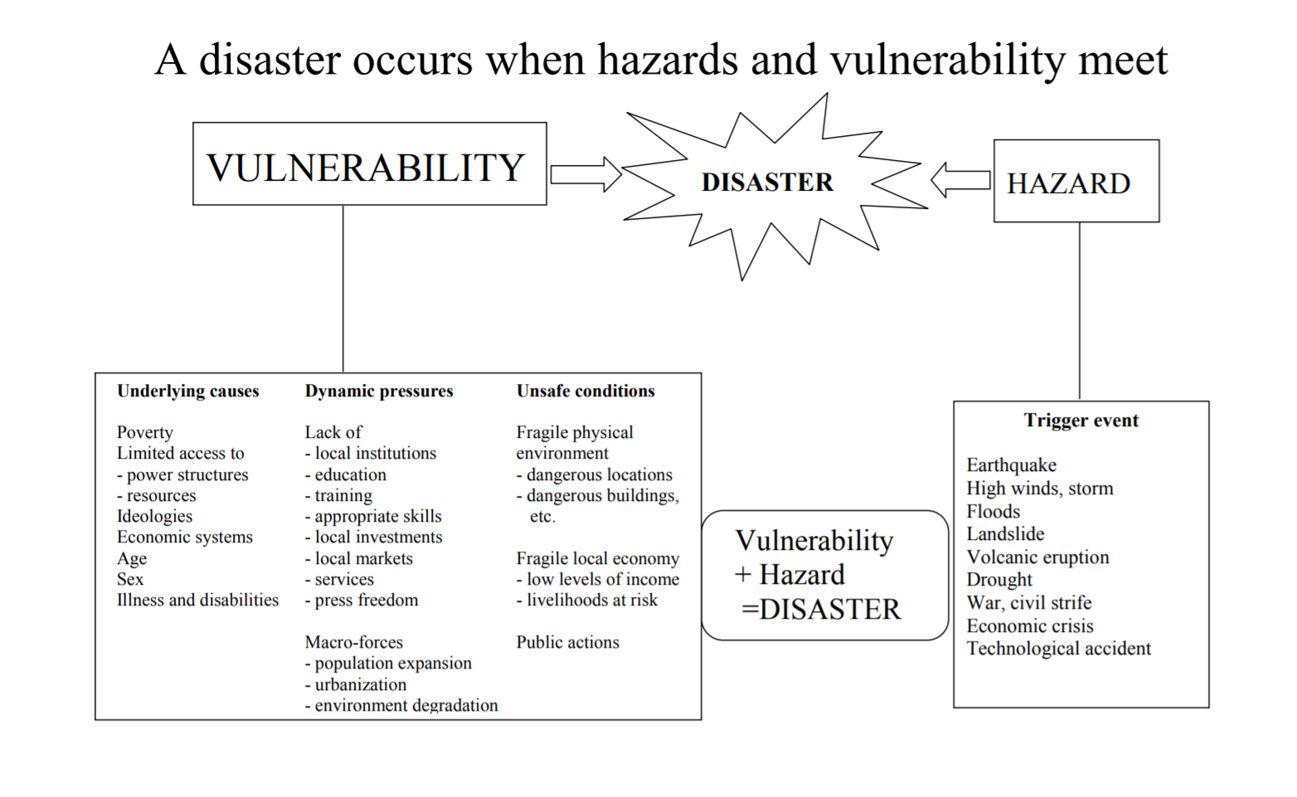
Come emerge l’emergenza

Slide 17
Il Modello dell’OMS
La gestione dell’emergenza
non è limitarsi a riparare i danni (interv residuali)
è un processo ciclico, nel quale si articolano le azioni (task) necessarie ad affrontarla:
- pre-emergenza (Disaster Mitigation), per mitigare i possibili danni (prevention, preparedness, readiness)
- post-emergenza (Disaster Response). per rispondere ai problemi emersi (relief, rehabilitation, reconstruction).

Slide 18
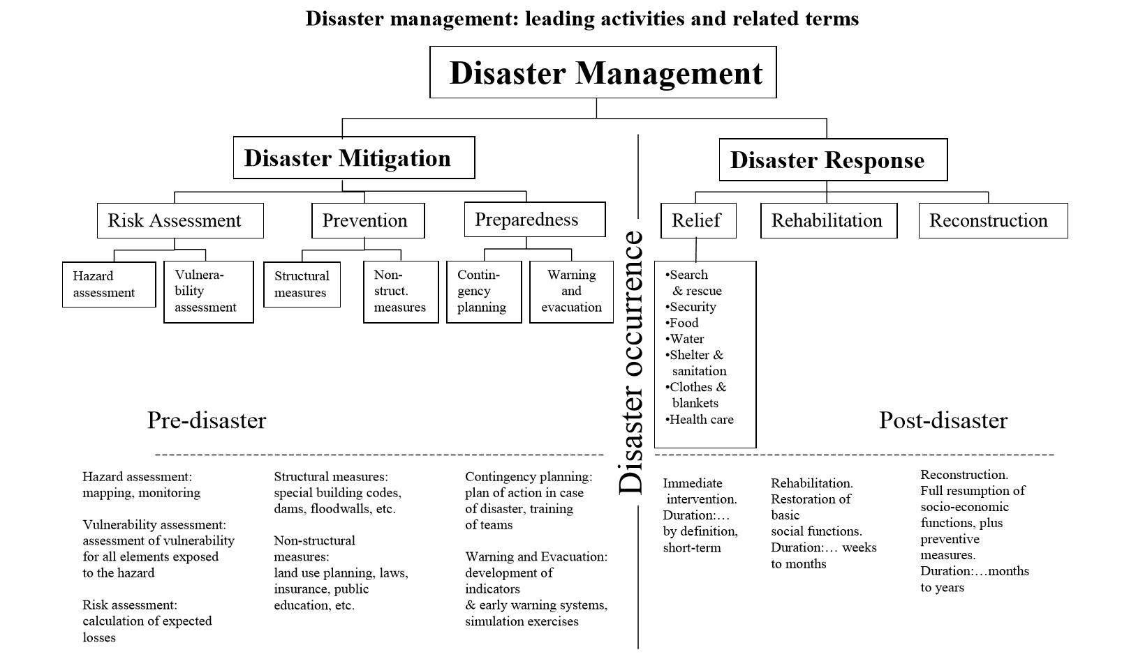

Slide 19
Il modello Health EDRM
“Proattivo”: basato sulla analisi delle vulnerabilità e dei rischi.
L’analisi degli stati di vulnerabilità delle persone e delle comunità guida la formulazione di programmi di preparazione per la gestione delle emergenze, in modo da assicurare misure coordinate e preparate, che garantiscono risposte accurate e tempestive.
Es. Medicina di attesa/medicina di iniziativa

Slide 20
Il modello Health EDRM
“Integrato”, “multisettoriale” e “multilivello”, in relazione ai principi “whole-of-governement” e “whole-of-society”.
-Lettura di criticità/capacità e disegno delle soluzioni condivisa tra diversi settori di governo (sistemi sanitari e socio-assistenziali, infrastrutture, trasporti e logistica, sicurezza alimentare, etc.)
- diverse organizzazioni coinvolte, partnership pubblico/ privato/volontariato/cittadini.
Tutti gli attori sono coinvolti e responsabili delle azioni per la prevenzione e la risposta. Sussidiarietà e coordinamento tra i livelli >>> C-19: coordinamento stato regioni ?

Slide 21
Il modello Health EDRM
“Inclusivo” e “centrato sulla comunità”. No top down
Assunto: le persone e le comunità sono spesso dotate di risorse e capacità per individuare/gestire i loro rischi e mettere in atto interventi di protezione per se stesse.
inclusione attiva delle persone per l’analisi dei rischi e la definizione delle risposte. Lavoro con la comunità/servizi sociali e sanitari di comunità
attenzione ai bisogni dei gruppi maggiormente vulnerabili anche nell’ordinario(bambini, persone anziane o in povertà, o con percorsi di immigrazione recente), attraverso interventi sensibili rispetto alla cultura, al genere e all’età. C-19: anziani

Slide 22
Il modello Health EDRM
“guidato da un approccio etico e riflessivo”,
-sono coinvolte decisioni rispetto alle priorità di intervento (quali gruppi target) attenzione ai gruppi con meno potere (Covid-19: economia vs salute)
-possono essere necessari interventi più direttivi, che possono potenzialmente suscitare dilemmi etici in relazione al principio di autodeterminazione delle persone e delle comunità. rischio di paternalismo «lo stato non puo’ decidere per noi» «Tracciare le persone attraverso le tecnologie per monitoare /controllare i comportamenti)

Slide 23
Il modello Health EDRM
“informato dalle evidenze” attraverso la raccolta di dati epidemiologici e supportato dalla ricerca empirica sui piani e gli interventi che meglio funzionano.
C-19: gravi lacune nei sistemi di raccolta dei dati

Slide 24
Ruolo e funzioni del servizio sociale in contesti di emergenza, in relazione al Modello Health EDRM 2019

Slide 25
La prospettiva del servizio sociale: siamo in linea
Prospettive teoriche del servizio sociale
ecologico-sistemico e «trifocale»: focus su intersezioni e interazioni tra i livelli micro, meso e macro
prospettiva strengh-based: focus sui punti di forza e le capacità delle persone e delle comunità
pratica antioppressiva: consapevolezza e continuo esercizio di riflessività sui processi che più o meno consapevolmente possono generare svantaggio e oppressione

Slide 26
La prospettiva del servizio sociale
Obiettivo del servizio sociale è:
Lavorare per sostenere i processi di coping e resilienza di persone e comunità
L’azione sui meccanismi socio-culturali e socio-strutturali che creano disuguaglianze nell’accesso alle risorse necessarie al fronteggiamento e alla prevenzione delle crisi (incluse quelle all’interno delle organizzazioni). AOP

Slide 27
Stessi assunti e prospettive teoriche
Stesso assunto: Emergenze non sono fatalità ineluttabili, ma il prodotto di una combinazione di fattori di vulnerabilità che in alcuni momenti dell’esistenza mettono in crisi la capacità di individui/famiglie di fronteggiare con le risorse a disposizione particolari eventi critici

Slide 28
Come emerge l’emergenza?
Assumere che eventi definite “emergenze” siano dovuti
… al caso, all’imprevisto, a fattori esterni non controllabili
….patologie o inadeguatezze individuali
porta con sé il forte rischio di classificare tali situazioni in base a nozioni di senso comune, che costruiscono gli individui come responsabili (approccio person-blame) o vittime di una sorte avversa, anziché mantenere attiva l’attenzione sui processi sociali e strutturali che interagiscono con le variabili individuali nel determinare condizioni di crisi.

Slide 29
FUNZIONI DEL SW NEL DRR
Mitigation: -analisi vulnerabilità sociali e delle risorse
- preparazione delle risposte
-organizzazione e coordinamento
Attività : ricerca-azione, Profilo di comunità
Risposta: -analisi bisogni emergenti
-attivazione delle risorse (ind/comunità/esterne)
-supporto psico-sociale
-riattivazione del funzionamento ind o sociale
Attività:crisis intervention, case management, lavoro in rete e di rete, lavoro di comunità, progettazione sociale

Slide 30
Fase pre-emergenza: ricerca-azione + Profili di comunità
La ricerca sui fattori di vulnerabilità sociale e di protezione dovrebbe diventare oggetto di ricerche dedicate anche in Italia, utili a supportare i processi decisionali in fase di prevenzione, organizzazione e pianificazione dei servizi.
Ricerca-azione («partecipatory-research»): ricercatori+professionisti+ cittadini

Slide 31
Letteratura più a rischio di subire danni i gruppi più marginalizzati/con meno risorse/meno potere/meno reti
-Uno status socio economico meno elevato : le persone che vivono in condizioni di povertà hanno meno risorse per prevenire o far fronte a situazioni di crisi o di emergenza.
-Condizioni di isolamento sociale: individui o interi nuclei familiari non sono in grado di mobilitare capitale sociale per far fronte all’emergenza, per l’accesso alle informazioni utili in caso di evacuazione e ai servizi di sollievo e supporto.
- Persone con recente percorso migratorio

Slide 32
Popolazioni vulnerabili
- Persone in età anziana : «Strage delle RSA»
Conseguenze sui bambini in particolare aree più marginali (digital divide, case inadeguate in fase lockdown)
Comunità migranti a Singapore
Senza fissa dimora?

Slide 33
Popolazioni vulnerabili
Le letteratura identifica anche vulnerabilità a livello di comunità, definita in relazione a caratteristiche demografiche, culturali, ecologiche
-tasso di povertà di un’area è una variabile negativamente associata alle capacità di fronteggiamento
-scarsi servizi e organizzazioni per far fronte aialle E.
-coordinamento servizi è poco efficiente
-caratteristiche urbanistiche: es. manutenzione e messa in sicurezza delle abitazioni in aree a rischio sismico

Slide 34
Fase pre –emergenza: lavoro di comunità.
-coinvolgere le comunità nella rilevazione dei bisogni, dei rischi e delle risorse del loro territorio
-attivare e connettere reti (organizzazioni di volontariato, associazioni, reti di vicinato,..)
-sensibilizzare la popolazione rispetto ai temi dell’emergenza
-far conoscere alla comunità e alle istituzioni coinvolte il ruolo del servizio sociale.

Slide 35
Lavoro di comunità E.collettive
Una comunità competente può essere attivata per:
intercettare le situazioni più a rischio di isolamento sociale (inondazione:persone con disabilità che vivono sole al piano terra/ persone residenti in strutture inondate)
Quali reti e risorse possono essere attivate per raggiungere situazioni di maggior difficoltà
disseminare informazioni su evacuazione, prevenzione danni (cosa fare in caso di terremoto,..), attivazione aiuti
Identificare gli interventi che in fase di emergenza possono essere attivati da volontari e soccorritori non professionisti, se adeguatamente formati.

Slide 36
Lavoro di comunità/prevenzione E. personali
Coinvolgere associazioni e cittadini (gruppi, incontri pubblici) che si occupano di persone anziane/immigrati per rilevare bisogni
Coinvolgere associazioni per attivare le loro capacità di risposta (famiglie che ospitano famiglie in emergenza. «Rete RE»
incontri e eventi di comunità, informazione e sensibilizzazione (scuole, servizi sanitari,..) per attivare capacità di screening, conoscenza e cultura su problemi emersi (violenza, abuso,..), gruppi AMA
costruire connessioni con gli altri settori (politiche e servizi sanitario, abitative, culturali, del lavoro)

Slide 37
Nella fase di risposta obiettivo (meno complesso se ho lavorato su prevenzione) è:
- agire immediatamente per soddisfare bisogni primari (cibo, vestiti, alloggio) e limitare i danni Persone in isolamento che non hanno accesso a beni primari (spesa, farmaci,..). Alloggio inadeguato per isolamento.
- rilevare bisogni/capacità bisogni assistenziali e capacità di risposta delle reti. Supporto alle persone più in difficoltà di fronteggiamento (persone con dipendenze, salute mentale ..)
- Progettare interventi per la riattivazione del funzionamento sociale e, in un tempo successivo all’emergenza, alla ricostruzione. Integrare pdv servizio sociale nei piani ricostruzione

Slide 38
Lavoro di comunità. Fase di risposta. E. collettive
E. collettive.
-incontri informazione
-partecipazione comunità a rilevare bisogni
-gruppi AMA(condivisione di storie, supporto reciproco) promuovono la scambio di informazioni, veicolano risorse materiali e immateriali e facilitano il coordinamento dei servizi.

Slide 39
La fase di risposta. E. personali
Nella fase di risposta obiettivo (meno complesso se ho lavorato su prevenzione) è:
- agire immediatamente per soddisfare bisogni primari (cibo, vestiti, alloggio) e limitare i danni Mamma e bambini in ospedale, dopo grave aggressione fisica da parte del padre; garantire condizioni di sicurezza e dignità
- rilevare bisogni/capacità di fronteggiamento
- Garantire sostegno per la riattivazione del funzionamento (sociale /psicologico) delle persone coinvolte

Slide 40
Attività. Crisi personali e crisi collettive
-attività di case management e brokering su singoli casi per costruire link con i servizi necessari
- attivazione di volontari non professionisti
-attività di informazione sui diritti e l’accesso agli aiuti
-lavoro in rete con altri servizi specialistici nelle situazioni che richiedono interventi integrati
- lavoro co gruppi AMA condivisione di storie, supporto reciproco, - lavoro di comunità
- creazione di centri operativi di coordinamento e controllo

Slide 41
Attività. Fase di risposta
-attività di outreach, un approccio attivo per favorire i contatti con la popolazione e in particolare i gruppi che più difficilmente hanno accesso alle risorse
(richiedono un’adeguata formazione, esperienza e flessibilità, in modo che siano attivi senza diventare intrusivi)
Es. in Emerg collettive: squadre mobili creare occasioni di contatto e dialogo nei luoghi dove è possibile incontrare le vittime (rifugi temporanei, mense, servizi di pronto soccorso centri di assistenza), offrire interventi di breve consulenza su problemi specifici.

Slide 42
Attività.
-attività di outreach, per prevenire emergenze personali. Favorire i contatti con la popolazione e in particolare i gruppi che più difficilmente accedono ai servizi (unità di strada, punti di comunità, iniziative nella comunità, creando occasioni di contatto e dialogo nei luoghi dove è maggiore la vulnerabilità)

Slide 43
Crisis Intervention (James, 2008)
In molti Paesi sono stati introdotti strumenti che consentono la valutazione del rischio e della sicurezza in tempi rapidi, basata su un accurato studio delle possibili conseguenze dell’EVENTO TRIGGER.
Si tratta di strumenti strutturati, utili nelle situazioni in cui il tempo è estremamente limitato, la pressione sul professionista e la persona molto elevata e l’accuratezza nella valutazione è fondamentale.

Slide 44
Crisis Intervention (James, 2008)
-Triage Assessment di Meyer et al. (1992) per le crisi personali
- Rapid Risk Assessment Coronavirus disease 2019 in the EU

Slide 45
Competenze del servizio sociale in emergenza
In molti dei Paesi occidentali l’apparato scientifico e formativo del servizio sociale è ben consolidato e l’intervento degli assistenti sociali in situazioni di crisi o di emergenza personale (James, 2008) Sanfelici, 2017) o collettiva (Dominelli, 2013) è uno degli ambiti in cui la disciplina si è specializzata, sia nella ricerca che nella pratica.
In Italia, il ritardo nello sviluppo della disciplina è parzialmente compensato dallo sforzo dei professionisti e di alcuni ricercatori nel documentare e mettere a sistema l’esperienza acquisita.

Slide 46
Punti di forza e criticità del servizio sociale italiano
Cosa abbiamo già
Esperienza sul campo
Competenze in case management, ascolto empatico, lavoro di rete
Alcune esperienze di lavoro di comunità per fare prevenzione
Alcune sperimentazioni di modelli organizzativi (Toscana, Roma, Bologna, ASSPROC in Abruzzo, Emilia Romagna)
Alcune esperienze di confronto con altri Paesi
Cosa bisognerebbe sviluppare
Apparato scientifico e formativo (senza ricerca non c’è valutazione e non c’è progressione della conoscenza)
Lavoro su prevenzione e lavoro di comunità ancora poco diffusi
Advocacy per dare voce ai bisogni dei cittadini e chiedere adeguamento dei servizi molto poco diffusa
Specializzazioni in crisi intervention

Slide 47
La normativa italiana: E. collettive e personali
La legge 225/92 definisce le 14 funzioni della protezione civile in contesti di emergenza.
Decreto n.81 del 2001definisce l’assistenza sociale come intervento di supporto associato alle attività di tipo psicologico e parte integrante di interventi di primo soccorso, assistenza,..
Decreto n.200 del 2009 introduce l’Equipe Psico Sociale per le Emergenze
Legge 328/2000 individua il servizio di “pronto intervento sociale” tra le «prestazioni» del sistema integrato di interventi e servizi sociali.

Slide 48
Il Codice Deontologico dell’AS
Articolo 6.
La professione è al servizio di persone famiglie, gruppi e comunità… ne valorizza l’autonomia … li sostiene nell’uso di risorse proprie e della società nel prevenire situazioni di disagio

Slide 49
Il Codice Deontologico dell’AS
Articolo 33. L’assistente sociale deve contribuire a promuovere una cultura della solidarietà e della sussidiarietà, favorendo iniziative di partecipazione volte a costruire un tessuto sociale accogliente ..

